Slide 1
Service-Angebote auf den Internetseiten der Fabrikate September 2024

Slide 2
Alfa Romeo

Slide 3
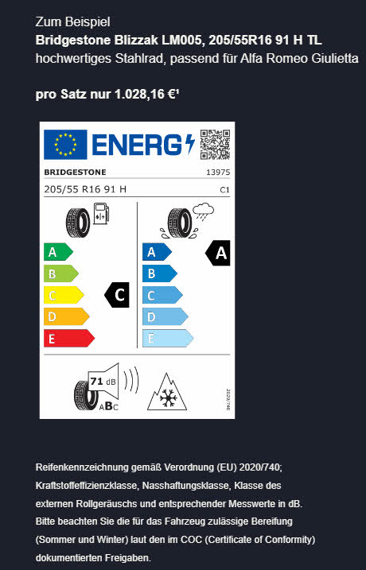
NEU
URL | Marke | Produkt | Maßnahme | Preis
URL | Alfa Romeo | Räder / Reifen | Satz Winterkompletträder, Bridgestone Blizzak LM005 | € 1.028,16

Slide 4
URL | Marke | Produkt | Maßnahme | Preis
URL | Alfa Romeo | Service | Komplettpreisangebote für Fz. ab 4 Jahren

Slide 5
Audi

Slide 6
URL | Marke | Produkt | Maßnahme | Preis
URL | Audi | Check | Car-Check Sommer | € 0,00

Slide 7
URL | Marke | Produkt | Maßnahme | Preis
URL | Audi | Räder / Reifen | Kostenlose Reifengarantie | € 0,00

Slide 8
URL | Marke | Produkt | Maßnahme | Preis
URL | Audi | Check | Batterie-Check

Slide 9
BMW

Slide 10
URL | Marke | Produkt | Maßnahme | Preis
URL | BMW | Service | 20 % Ersparnis für BMW älter als 5 Jahre

Slide 11
URL | Marke | Produkt | Maßnahme | Preis
URL | BMW | Teile | Wiederaufbereitete Teile mit Ersparnis

Slide 12
URL | Marke | Produkt | Maßnahme | Preis
URL | BMW | Räder / Reifen | Kostenlose Reifengarantie | € 0,00

Slide 13
Citroën

Slide 14
NEU
URL | Marke | Produkt | Maßnahme | Preis
URL | Citroen | Räder / Reifen | Satz Winterkompletträder, Nokia Snowproof | € 515,32

Slide 15
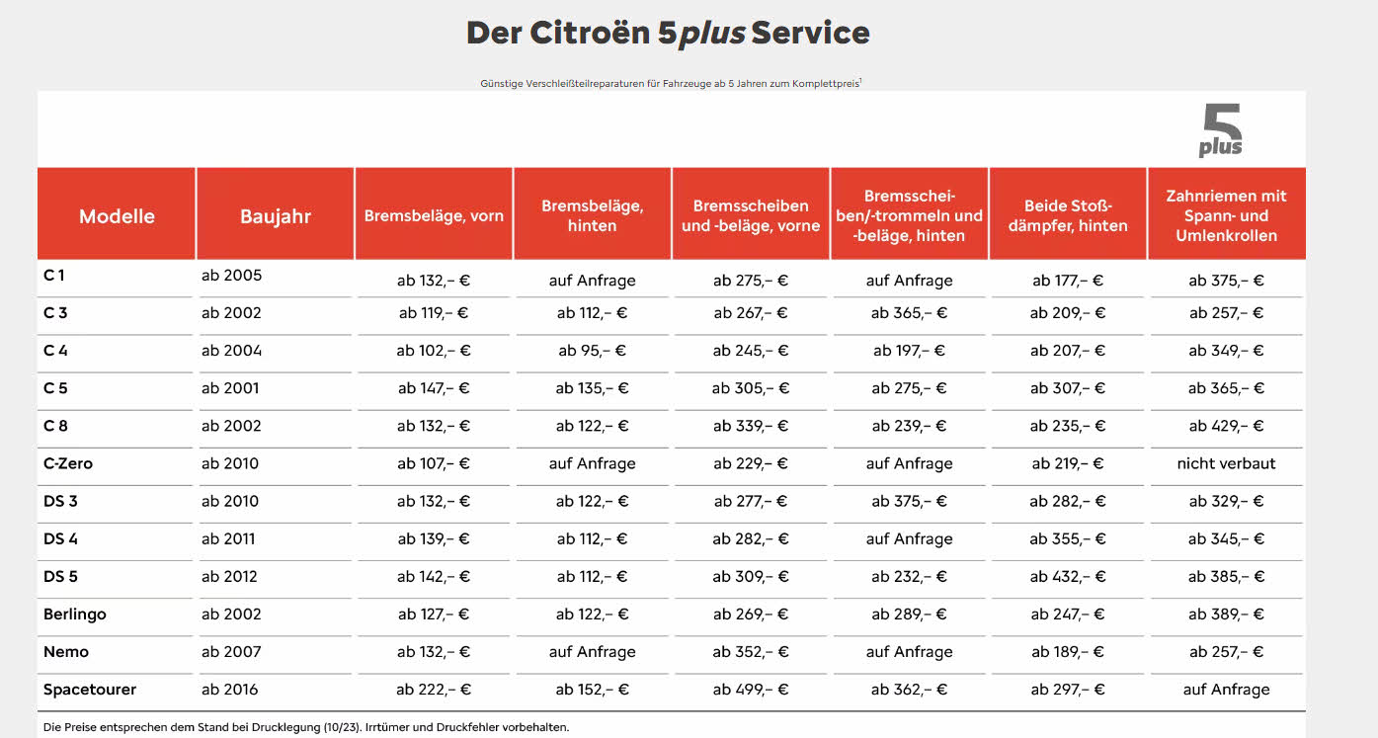
URL | Marke | Produkt | Maßnahme | Preis
URL | Citroen | Service | 5plus Service für Fahrzeuge ab 5 Jahre

Slide 16
Dacia

Slide 17
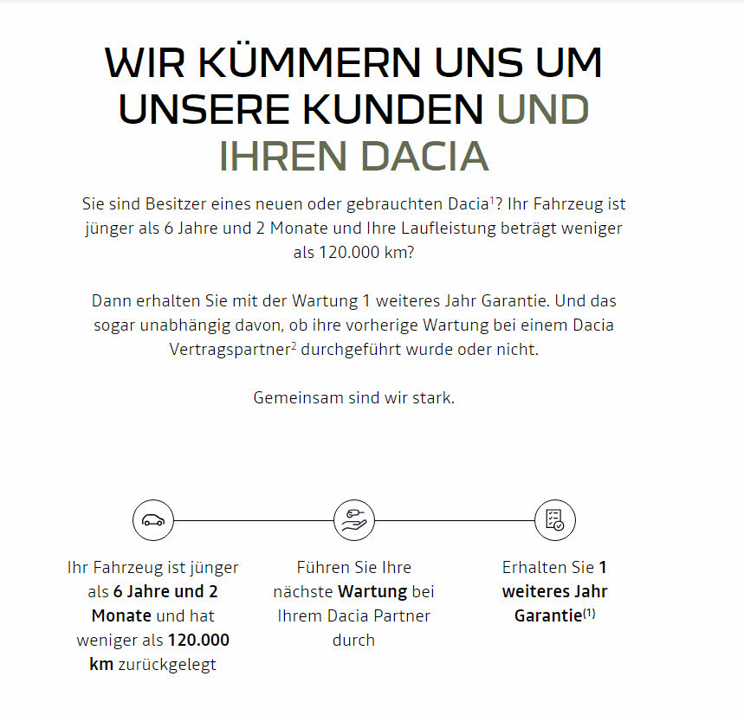
URL | Marke | Produkt | Maßnahme | Preis
URL | Dacia | Teile | 1 Jahr Garantieverlängerung mit jeder Wartung, für Fahrzeuge bis 6 Jahre

Slide 18
URL | Marke | Produkt | Maßnahme | Preis
URL | Dacia | Zubehör | 75,- Gutschein bei Erwerb von Original-Zubehör

Slide 19
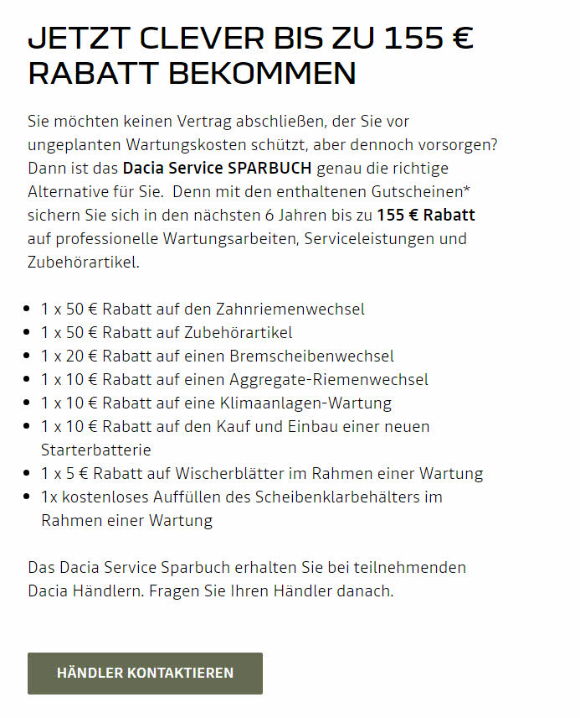
URL | Marke | Produkt | Maßnahme | Preis
URL | Dacia | Service | Service-Sparbuch mit bis zu € 155,- Ersparnis für diverse Serviceleistungen

Slide 20
DS

Slide 21
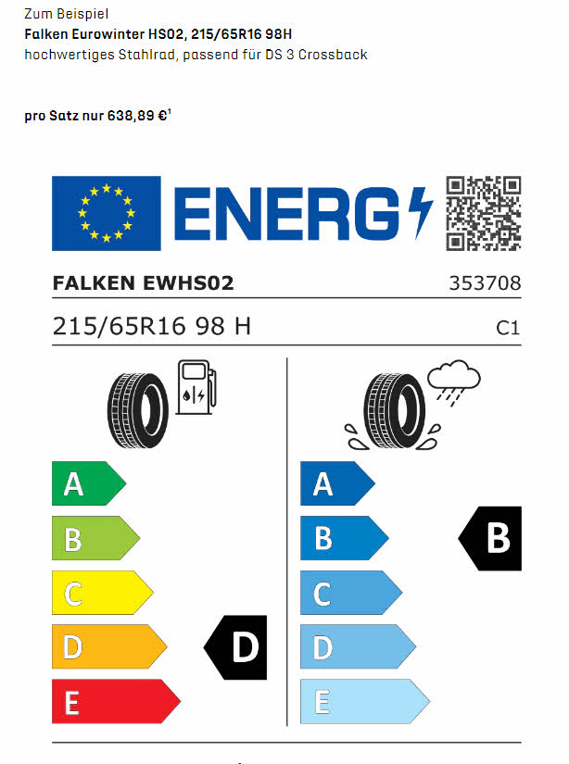
NEU
URL | Marke | Produkt | Maßnahme | Preis
URL | DS | Räder / Reifen | Satz Winterkompletträder, Falken Eurowinter | € 638,89

Slide 22
URL | Marke | Produkt | Maßnahme | Preis
DS | Service | 5plus Service für Fahrzeuge ab 5 Jahre |  | DS

Slide 23
Fiat

Slide 24
NEU
URL | Marke | Produkt | Maßnahme | Preis
URL | Fiat | Räder / Reifen | Satz Winterkompletträder, Hankook Winter I*Cept | € 552,16

Slide 25
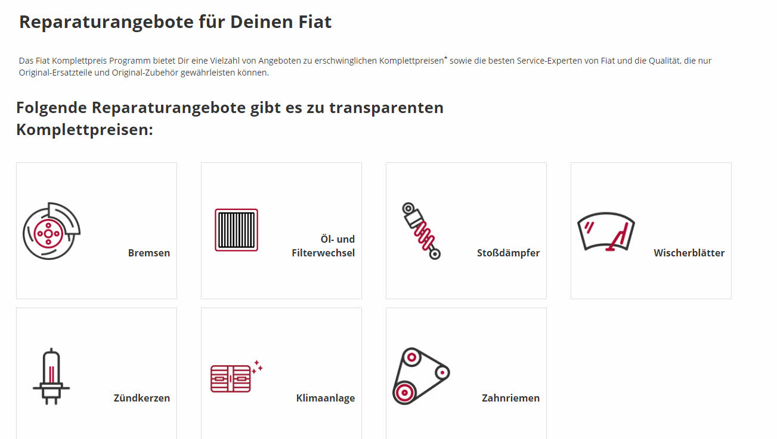
URL | Marke | Produkt | Maßnahme | Preis
URL | Fiat | Service | Komplettpreisprogramm

Slide 26
Ford

Slide 27
URL | Marke | Produkt | Maßnahme | Preis
URL | Ford | Check | Urlaubs-Check | € 15,00
 |  | Service | Klimaanlagen-Service, zzgl. Material | € 99,00

Slide 28
NEU
URL | Marke | Produkt | Maßnahme | Preis
URL | Ford | Check | Winter-Check | € 15,00
 |  | Schutz | Satz Allwetterfußmatten | € 54,00
 |  | Transport | Thule Dachträger für Skier und Snowboards | € 305,00

Slide 29
URL | Marke | Produkt | Maßnahme | Preis
URL | Ford | Service | Economy-Angebote für Fahrzeuge älter als 5 Jahre, Ölwechsel inkl. Ölfilter und -dichtung | € 199,00
 |  |  |  | € 209,00

Slide 30
Hyundai

Slide 31
URL | Marke | Produkt | Maßnahme | Preis
URL | Hyundai | Service | Economy-Service für Fahrzeuge ab 5 Jahre

Slide 32
URL | Marke | Produkt | Maßnahme | Preis
URL | Hyundai | Check | Sicherheits-Check

Slide 33
Jeep

Slide 34
NEU
URL | Marke | Produkt | Maßnahme | Preis
URL | Jeep | Räder / Reifen | Satz Winterkompletträder, Falken Eurowinter | € 654,36

Slide 35
URL | Marke | Produkt | Maßnahme | Preis
URL | Jeep | Service | Bremsflüssigkeitswechsel | € 69,90

Slide 36
Kia

Slide 37
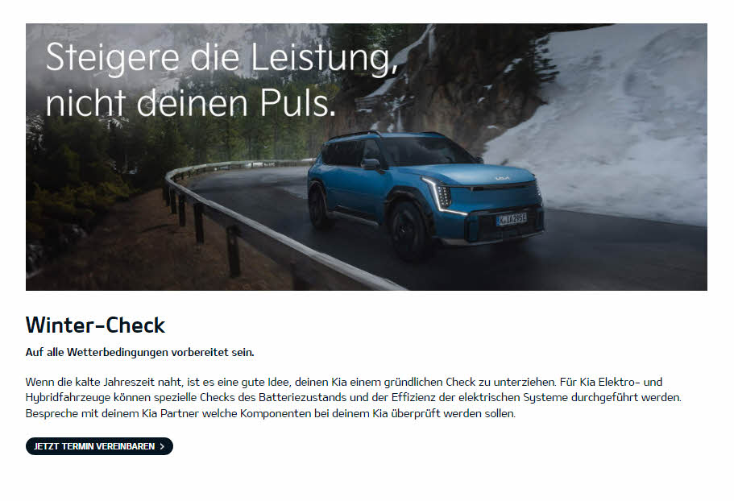
NEU
URL | Marke | Produkt | Maßnahme | Preis
URL | Kia | Check | Winter-Check

Slide 38
URL | Marke | Produkt | Maßnahme | Preis
URL | Kia | Service | Service 5+ für Fz älter als 5 Jahre

Slide 39
URL | Marke | Produkt | Maßnahme | Preis
URL | Kia | Teile | Smart-Parts mit Preisvorteil

Slide 40
Mercedes

Slide 41
URL | Marke | Produkt | Maßnahme | Preis
URL | Mercedes | Service | 20 % Nachlass auf ausgewählte Services für Fz ab 5 Jahre

Slide 42
URL | Marke | Produkt | Maßnahme | Preis
URL | Mercedes | Teile | Austauschteile mit Ersparnis

Slide 43
URL | Marke | Produkt | Maßnahme | Preis
URL | Mercedes | Teile | Starparts für Fahrzeuge ab 5 Jahre mit 20 % Preisvorteil

Slide 44
Mini

Slide 45
URL | Marke | Produkt | Maßnahme | Preis
URL | Mini | Service | 20 % Rabatt für Mini ab 5 Jahren

Slide 46
URL | Marke | Produkt | Maßnahme | Preis
URL | Mini | Service | 20 % Rabatt auf Service-Pakete für Mini ab 5 Jahren

Slide 47
Mitsubishi

Slide 48
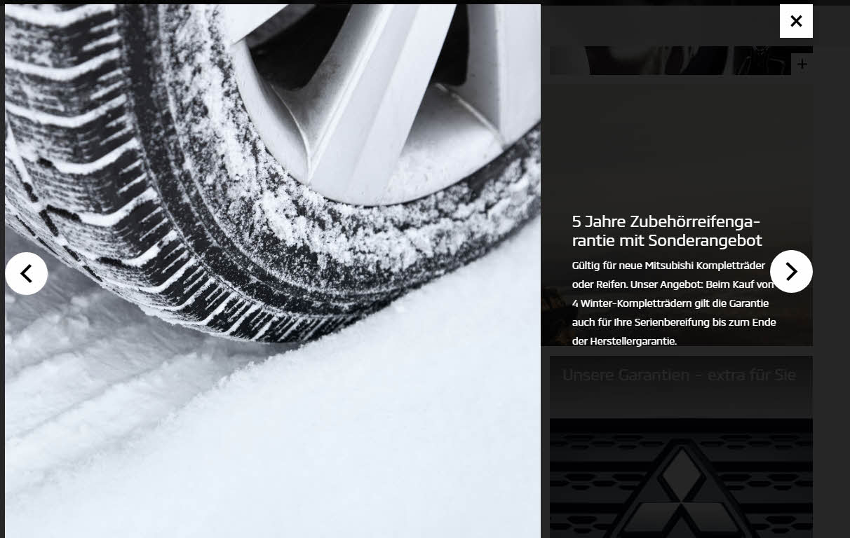
URL | Marke | Produkt | Maßnahme | Preis
URL | Mitsubishi | Räder / Reifen | Kostenlose Reifengarantie bei Kauf von 4 Winter-Kompletträdern auch für die Serienbereifung

Slide 49
URL | Marke | Produkt | Maßnahme | Preis
URL | Mitsubishi | Check | Sicherheits-Check

Slide 50
Nissan

Slide 51
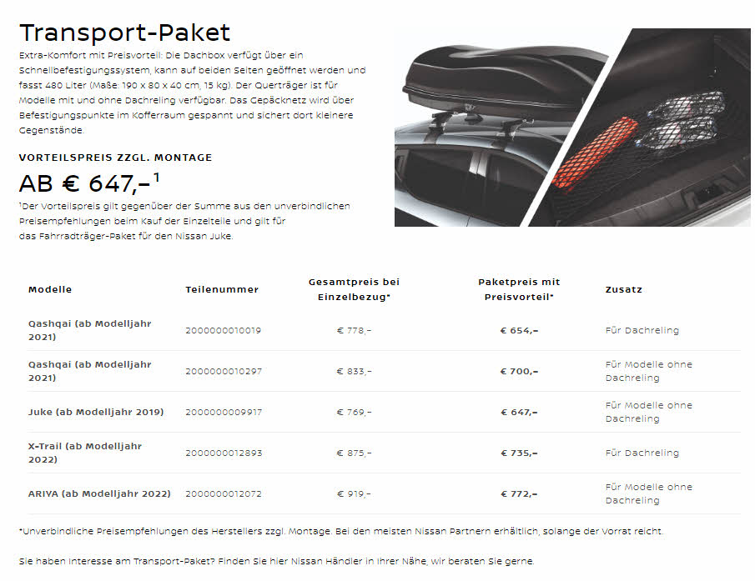
NEU
URL | Marke | Produkt | Maßnahme | Preis
URL | Nissan | Transport | Transport-Paket mit Preisvorteil | € 647,- bis € 772,-

Slide 52
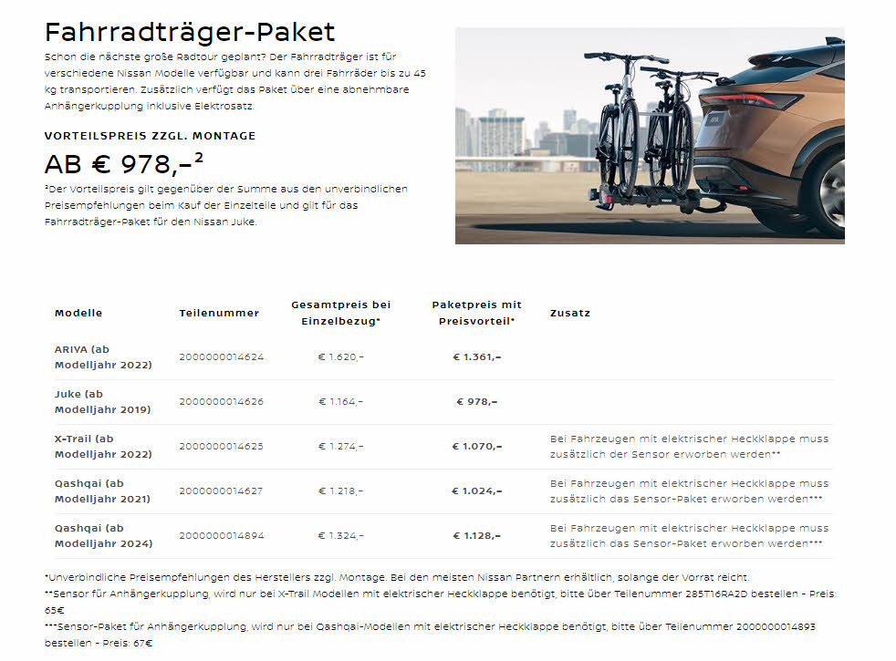
NEU
URL | Marke | Produkt | Maßnahme | Preis
URL | Nissan | Transport | Fahrradträger-Paket mit Preisvorteil | € 978,- bis € 1.361,-

Slide 53
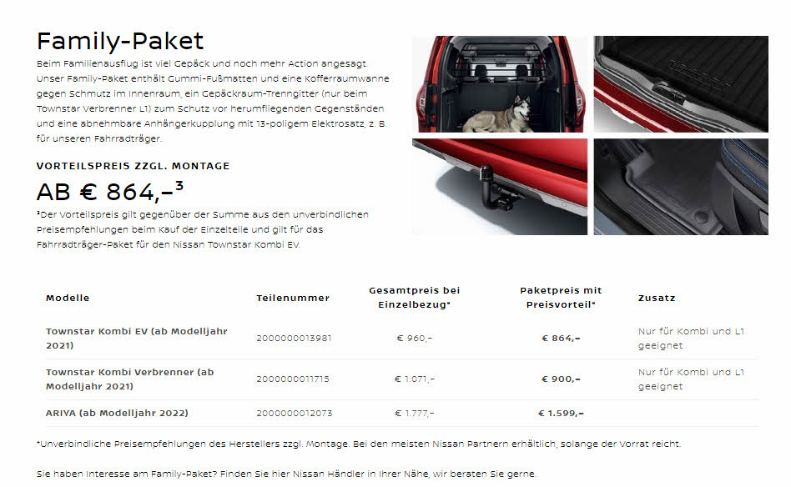
NEU
URL | Marke | Produkt | Maßnahme | Preis
URL | Nissan | Transport | Family-Paket mit Preisvorteil | € 864,- bis € 1.599,-

Slide 54
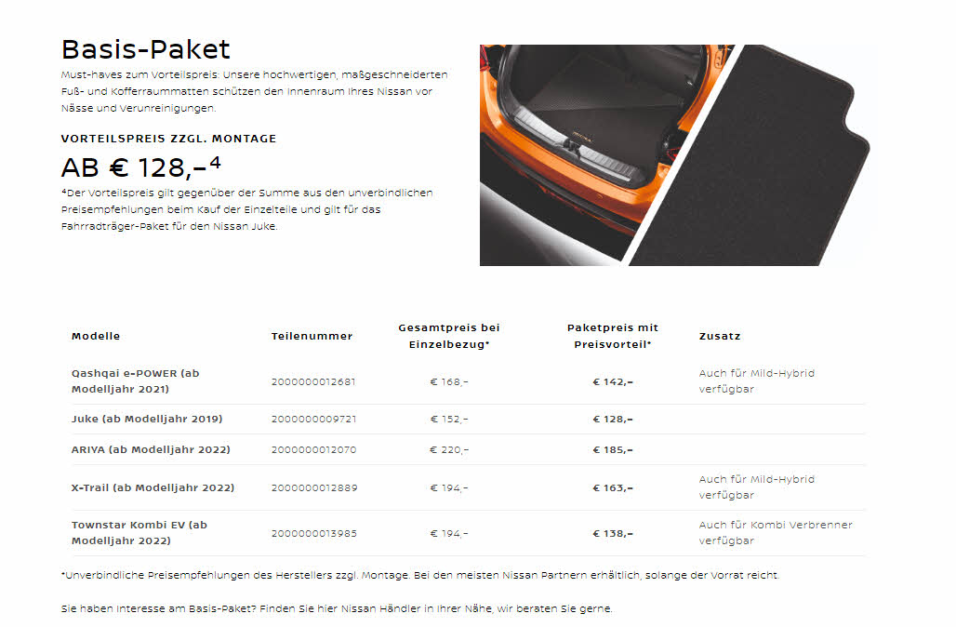
NEU
URL | Marke | Produkt | Maßnahme | Preis
URL | Nissan | Schutz | Basis-Paket mit Preisvorteil | € 128,- bis € 185,-

Slide 55
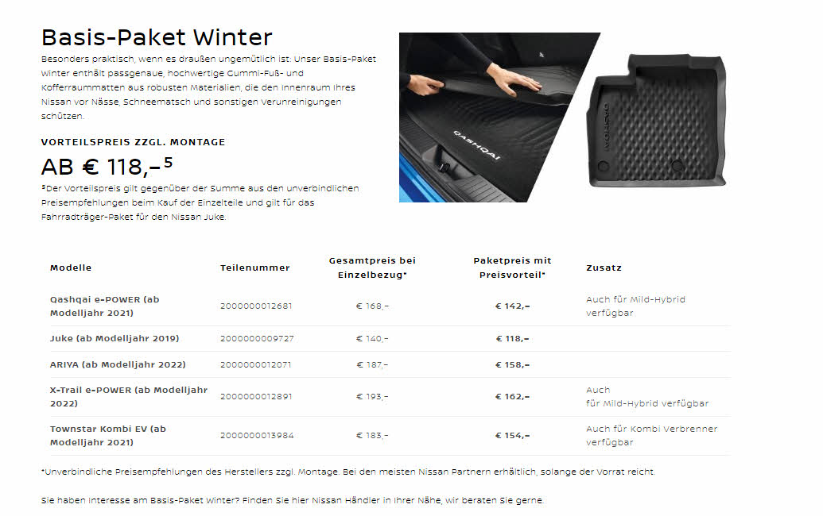
NEU
URL | Marke | Produkt | Maßnahme | Preis
URL | Nissan | Schutz | Basis-Paket Winter mit Preisvorteil | € 118,- bis € 162,-

Slide 56
URL | Marke | Produkt | Maßnahme | Preis
URL | Nissan | Teile | 20 % Nachlass auf alle Teile für Fz. ab 7 Jahre

Slide 57
Opel

Slide 58
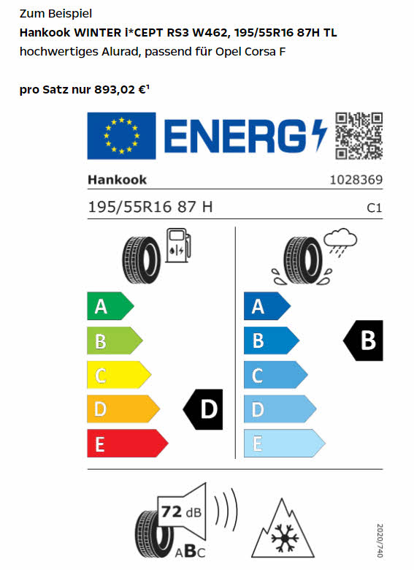
NEU
URL | Marke | Produkt | Maßnahme | Preis
URL | Opel | Räder / Reifen | Satz Winterkompletträder, Hankook Winter I*Cept | € 893,02

Slide 59
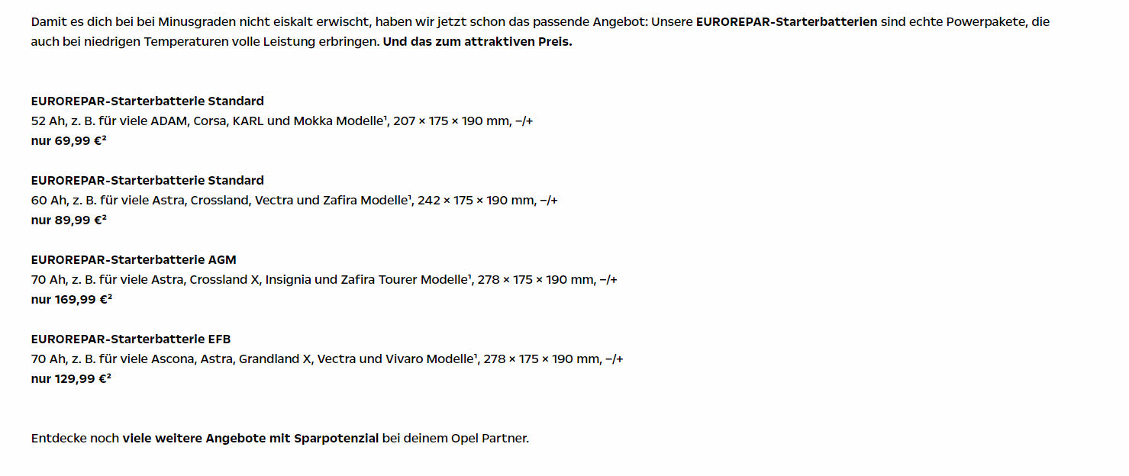
NEU
URL | Marke | Produkt | Maßnahme | Preis
URL | Opel | Teile | Eurorepar Starterbatterie 52 Ah | € 69,99
 |  |  | Eurorepar Starterbatterie 60Ah | € 89,99
 |  |  | Eurorepar Starterbatterie 70 Ah | € 169,99
 |  |  | Eurorepar Starterbatterie 70 Ah | € 129,99

Slide 60
URL | Marke | Produkt | Maßnahme | Preis
URL | Opel | Service | 5-Plus Service für Fahrzeuge ab 5 Jahre

Slide 61
Peugeot

Slide 62
NEU
URL | Marke | Produkt | Maßnahme | Preis
URL | Peugeot | Räder / Reifen | Satz Winterkompletträder, Hankook Winter I*Cept | € 588,67

Slide 63
URL | Marke | Produkt | Maßnahme | Preis
URL | Peugeot | Service | 5-Plus Service für Fahrzeuge ab 5 Jahre

Slide 64
Renault

Slide 65
URL | Marke | Produkt | Maßnahme | Preis
URL | Renault | Teile | Renault Advantage Teile für Fahrzeuge älter als 4 Jahre, 20 % Ersparnis

Slide 66
URL | Marke | Produkt | Maßnahme | Preis
URL | Renault | Teile | Attraktive Angebote für Wischerblätter

Slide 67
URL | Marke | Produkt | Maßnahme | Preis
URL | Renault | Zubehör | € 75,- Gutschein bei Kauf von Original-Zubehör

Slide 68
Seat

Slide 69
URL | Marke | Produkt | Maßnahme | Preis
URL | Seat | Teile | Economy-Teile für Fahrzeuge ab 4 Jahre

Slide 70
URL | Marke | Produkt | Maßnahme | Preis
URL | Seat | Teile | Austauschteile mit 40 % Ersparnis

Slide 71
URL | Marke | Produkt | Maßnahme | Preis
URL | Seat | Service | Komplettpreisangebote für ältere Fahrzeuge ab 4 Jahre, Bremsbeläge vorne ersetzen, Ibiza | € 98,00

Slide 72
URL | Marke | Produkt | Maßnahme | Preis
URL | Seat | Service | Komplettpreisangebote für ältere Fahrzeuge ab 4 Jahre, Bremsklotzsatz vorne ersetzen, Mii | € 109,00

Slide 73
URL | Marke | Produkt | Maßnahme | Preis
URL | Seat | Service | Komplettpreisangebote für ältere Fahrzeuge ab 4 Jahre, Endschalldämpfer ersetzen, Ibiza | € 161,00

Slide 74
URL | Marke | Produkt | Maßnahme | Preis
URL | Seat | Service | Komplettpreisangebote für ältere Fahrzeuge ab 4 Jahre, Stoßdämpfersatz vorne ersetzen, Ibiza | € 290,00

Slide 75
URL | Marke | Produkt | Maßnahme | Preis
URL | Seat | Service | Komplettpreisangebote für ältere Fahrzeuge ab 4 Jahre, Komplettbremsensatz vorne ersetzen, Leon | € 308,00

Slide 76
URL | Marke | Produkt | Maßnahme | Preis
URL | Seat | Service | Komplettpreisangebote für ältere Fahrzeuge ab 4 Jahre, Starterbatterien ersetzen | € 120,00

Slide 77
Skoda

Slide 78
URL | Marke | Produkt | Maßnahme | Preis
URL | Skoda | Teile | Economyteile mit Ersparnis

Slide 79
URL | Marke | Produkt | Maßnahme | Preis
URL | Skoda | Check | Urlaubs-Fitness-Check

Slide 80
URL | Marke | Produkt | Maßnahme | Preis
URL | Skoda | Check | Klimaanlagen-Check

Slide 81
URL | Marke | Produkt | Maßnahme | Preis
URL | Skoda | Transport | Dachbox 380l | € 665,00

Slide 82
URL | Marke | Produkt | Maßnahme | Preis
URL | Skoda | Komfort | Smart-Holder Multimediahalter | € 38,00

Slide 83
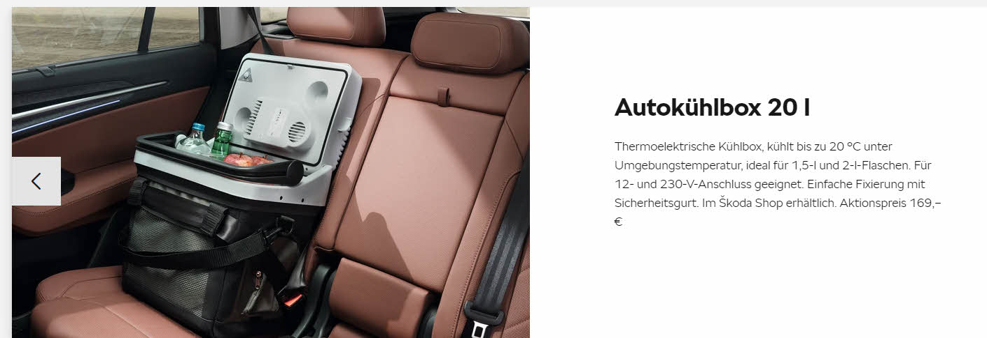
URL | Marke | Produkt | Maßnahme | Preis
URL | Skoda | Komfort | Autokühlbox, 20l | € 169,00

Slide 84
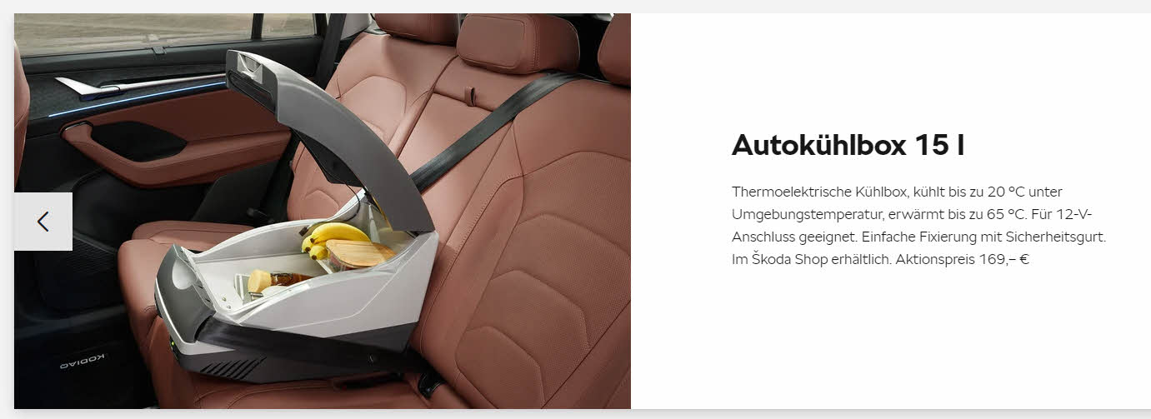
URL | Marke | Produkt | Maßnahme | Preis
URL | Skoda | Komfort | Autokühlbox, 15l | € 169,00

Slide 85
URL | Marke | Produkt | Maßnahme | Preis
URL | Skoda | Räder / Reifen | Zierventilkappen | € 30,00

Slide 86
URL | Marke | Produkt | Maßnahme | Preis
URL | Skoda | Komfort | Sonnenschutz-Set | € 109,00

Slide 87
URL | Marke | Produkt | Maßnahme | Preis
URL | Skoda | Schutz | Warnweste | € 3,50

Slide 88
URL | Marke | Produkt | Maßnahme | Preis
URL | Skoda | Schutz | Warndreieck | € 8,50

Slide 89
URL | Marke | Produkt | Maßnahme | Preis
URL | Skoda | Zubehör | Verbandtasche | € 13,90

Slide 90
Subaru

Slide 91
NEU
URL | Marke | Produkt | Maßnahme | Preis
URL | Subaru | Check | Bremsen-Check | € 9,95

Slide 92
NEU
URL | Marke | Produkt | Maßnahme | Preis
URL | Skoda | Zubehör | Verbandtasche | € 13,90

Slide 93
Suzuki

Slide 94
URL | Marke | Produkt | Maßnahme | Preis
URL | Suzuki | Service | Treuebonus, Verlängerung des Mobilservices bei regelmäßiger Wartung

Slide 95
Toyota

Slide 96
NEU
URL | Marke | Produkt | Maßnahme | Preis
URL | Toyota | Zubehör | Wischerblätter, für Yaris | € 48,00
 |  |  | Scheibenklar, 10l | € 6,10

Slide 97
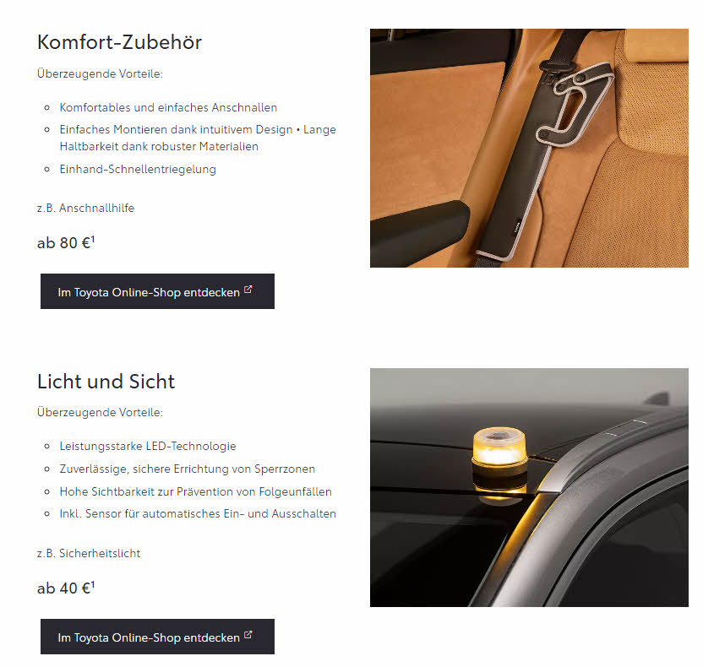
NEU
URL | Marke | Produkt | Maßnahme | Preis
URL | Toyota | Komfort | Anschnallhilfe | € 80,00
 |  | Sicherheit | Warnlampe | € 40,00

Slide 98
NEU
URL | Marke | Produkt | Maßnahme | Preis
URL | Toyota | Räder / Reifen | Reifenwechsel-Service | € 29,90
 |  | Check | Winter-Check | € 24,90

Slide 99
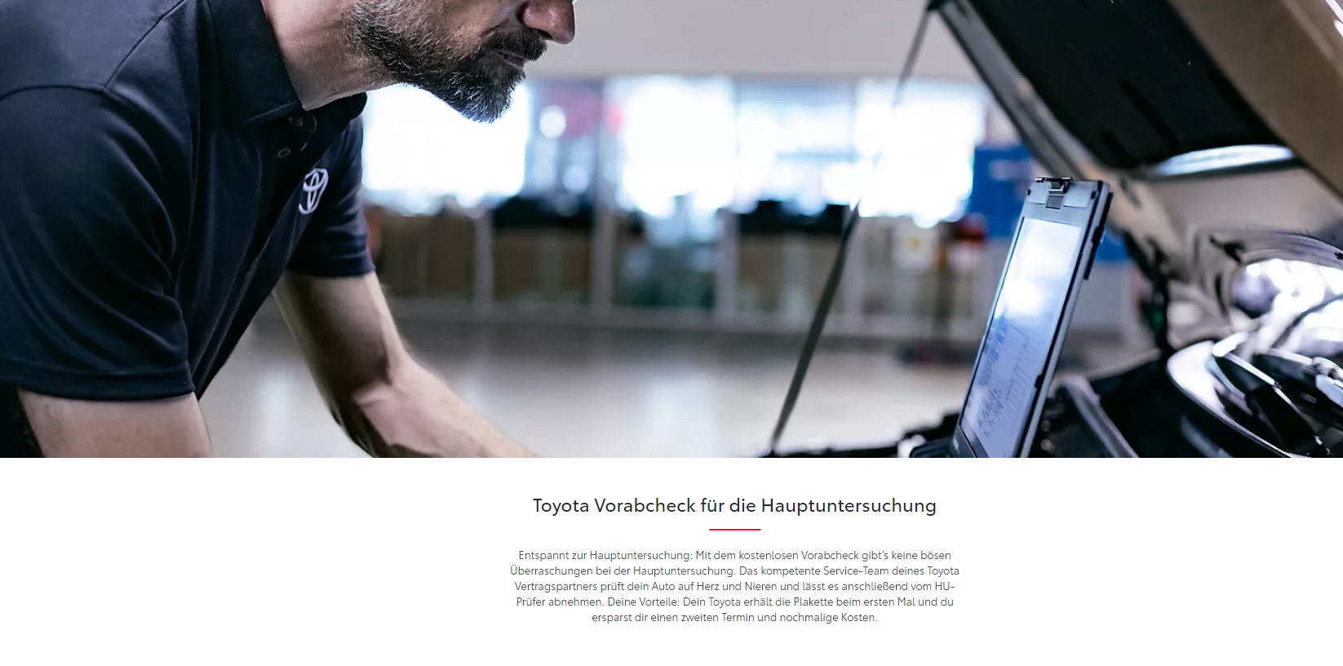
URL | Marke | Produkt | Maßnahme | Preis
URL | Toyota | HU / AU | Kostenloser Vorab-Check | € 0,00

Slide 100
URL | Marke | Produkt | Maßnahme | Preis
URL | Toyota | Zubehör | 10 % Rabatt für Proace und Proace City

Slide 101
URL | Marke | Produkt | Maßnahme | Preis
URL | Toyota | Service | Ölservice 10+ | € 99,00

Slide 102
VW

Slide 103
NEU
URL | Marke | Produkt | Maßnahme | Preis
URL | VW | Check | Herbst-/Winter-Check

Slide 104
URL | Marke | Produkt | Maßnahme | Preis
URL | VW | HU / AU | Kostenloser Vorab-Check | € 0,00

Slide 105
URL | Marke | Produkt | Maßnahme | Preis
URL | VW | Teile | Economy-Teile für Fahrzeuge älter als 4 Jahre, mit Preisvorteilen

